Slide 1
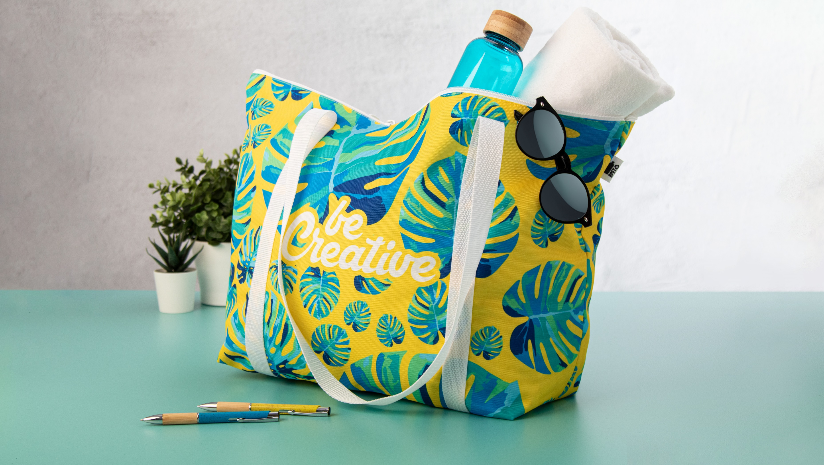
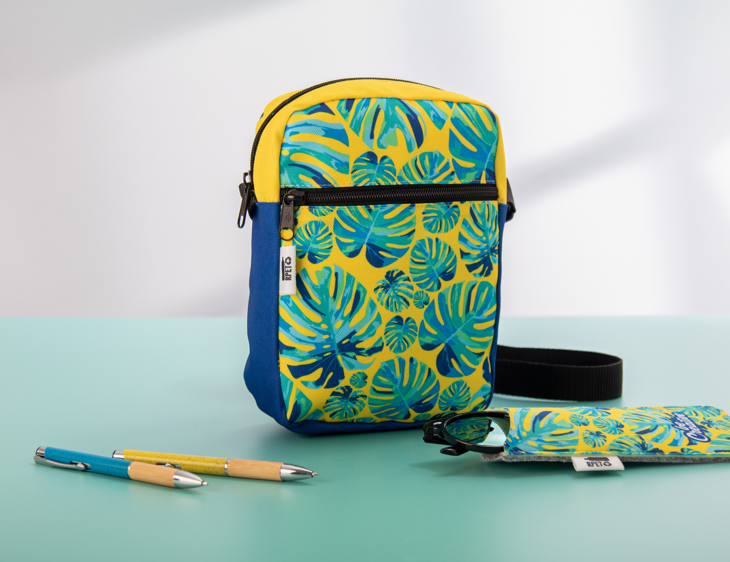
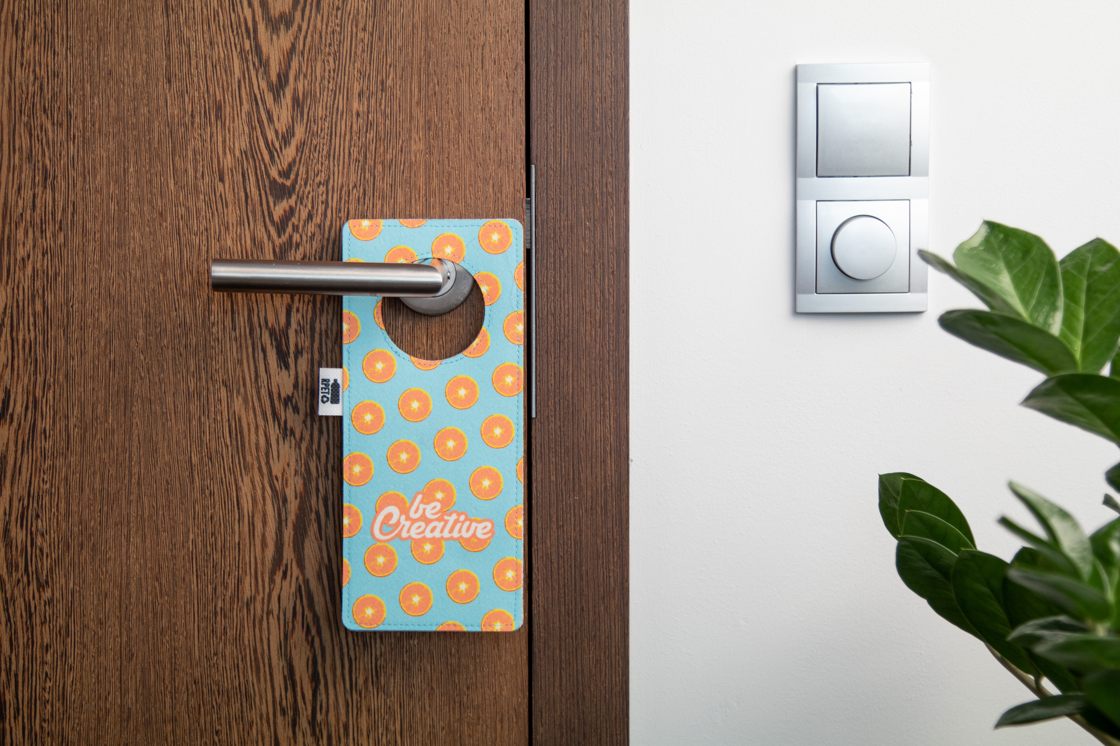
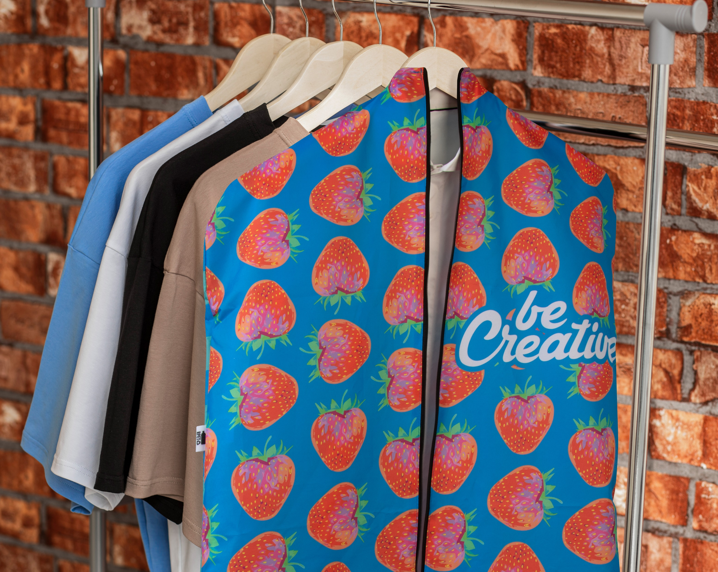
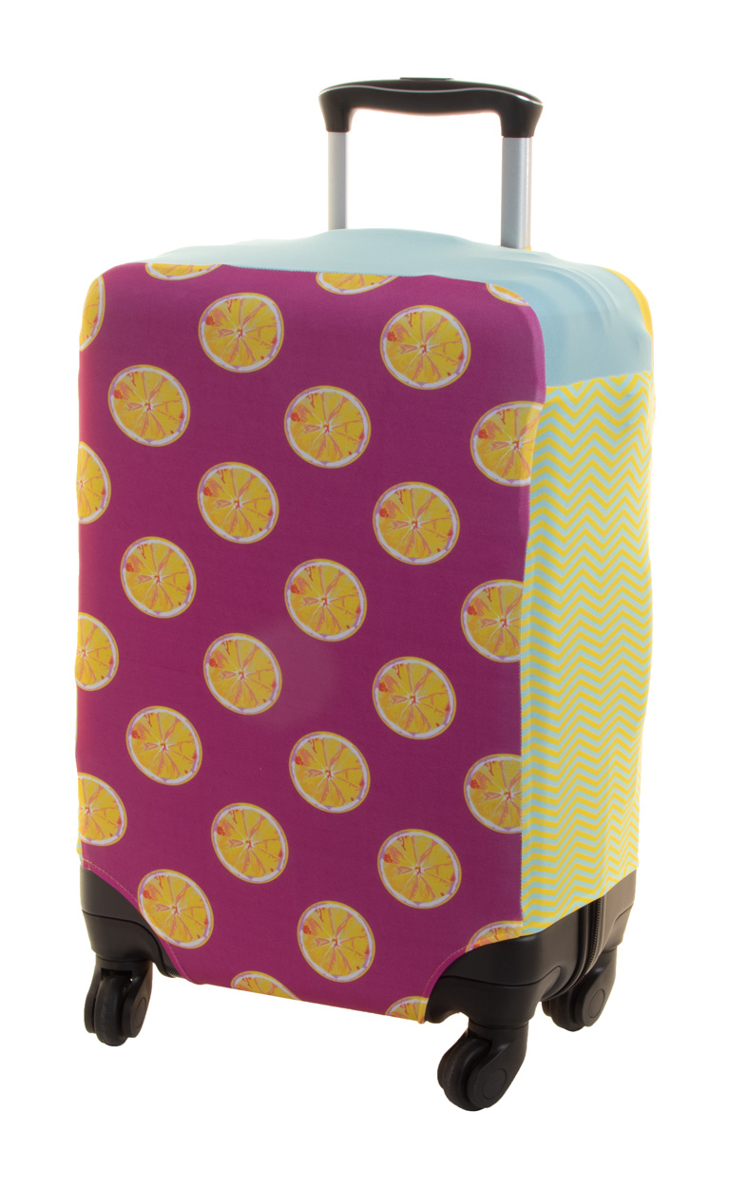
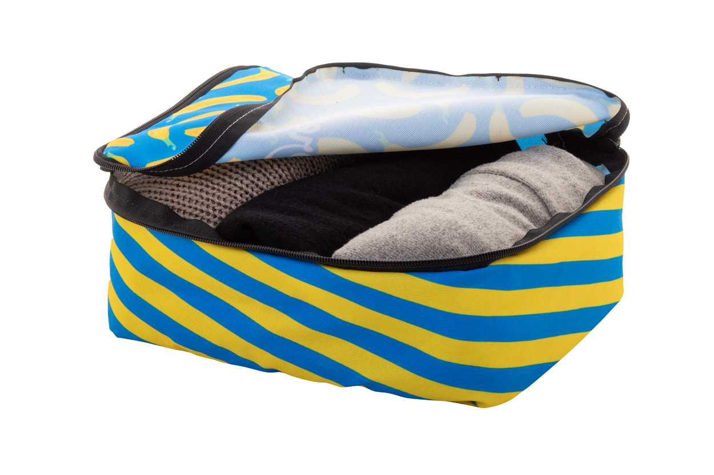
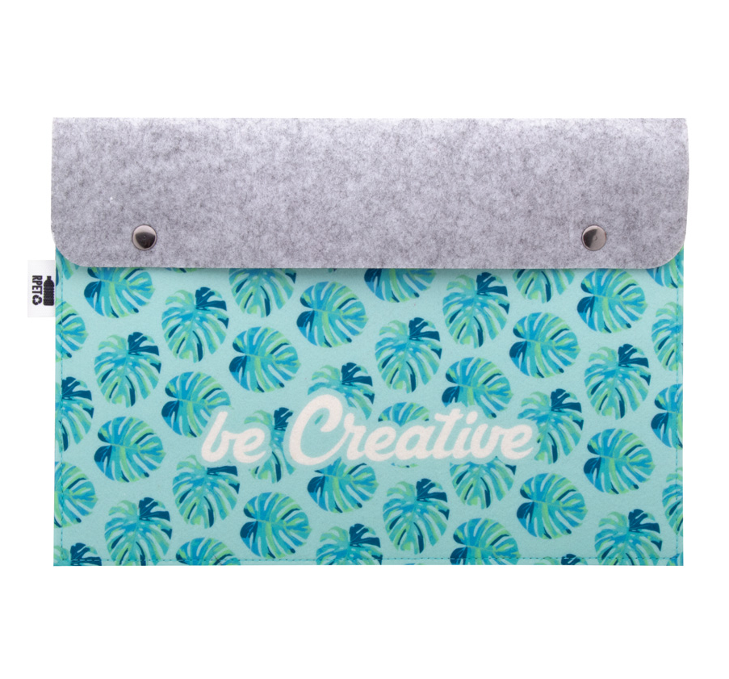
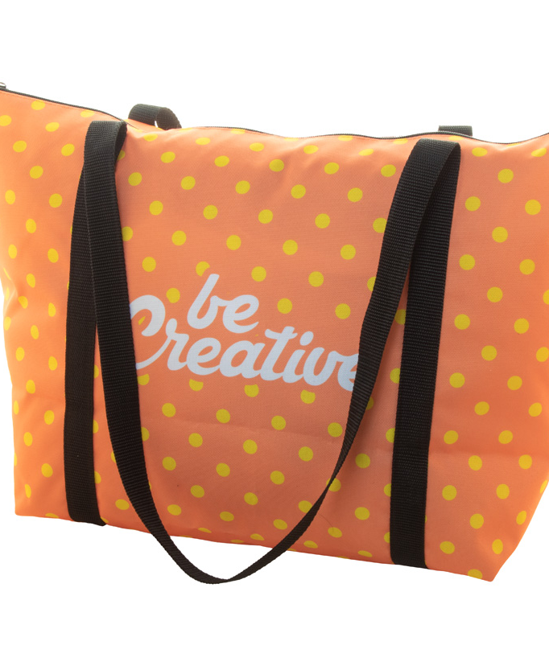
Tutaj umieść swoje dane kontaktowe!
Uczyń swoją markę najlepszym towarzyszem podróży
Promuj swoją firmę na całym świecie, rozdając produkty turystyczne z Twoją identyfikacją wizualną. Nasze produkty BE CREATIVE zapewniają wysoki poziom możliwości personalizacji, a jednocześnie są praktyczne i użyteczne.
SuboBag Cross AP716657
Personalizowana, torba na ramię z poliestru 600D RPET z przegrodą zapinaną na zamek i przednią kieszenią.
00,00 zł
CreaFelt Door AP716652
Personalizowana zawieszka filcowa na drzwi RPET z full kolorowym nadrukiem z przodu i charakterystyczną metką RPET.
00,00 zł
SuitSave AP716667
Personalizowany, zapinanany na zamek pokrowiec na odzież z poliestru 190T RPET.
00,00 zł
BagSave L
AP716533
Personalizowany, poliestrowy pokrowiec na bagaż zapinany na rzep. Pasuje do dużych walizek o wymiarach do 50x70x30 cm. 00,00 zł
Cobid
AP716649
Personalizowany, zapinany na zamek organizer bagażu z poliestru 600D RPET. 00,00 zł
CreaFelt Folder
AP716664
Personalizowana teczka na dokumenty z filcu RPET (format A4) z full kolorowym nadrukiem z przodu i zapięciem na zatrzask.
00,00 zł
SuboShop Playa Zip
AP716665
Personalizowana, zapinana na zamek torba plażowa z poliestru 600D RPET z długimi uszami.
00,00 zł
Tutaj umieść swoje warunki promocji!
.......
.......
.......
www.WriteYourWebsiteHere.com

